Slide 1
Право на якість

Slide 2
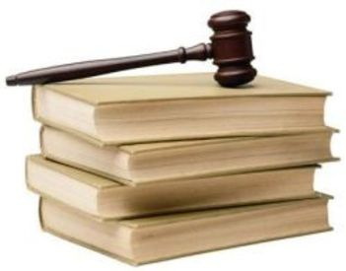
Право на якість закріплене в українському законодавстві (Ст.7)

Slide 3
Якість — це сукупність властивостей і характеристик продукції, що дають їй можливість задовольняти обумовлені або передбачені потреби.

Slide 4
Надійність товару
Довговічність товару
Показники якості
Безпека для здоров'я
Зручність в експлуатації
економічність
Якість і рівень післяпродажного обслуговування
Відповідність екологічіним вимогам
естетичність

Slide 5
Право на якість товару встановлює гарантії підтримки цього товару в працездатному стані

Slide 6
Дуже важливо серед розмаїття товарів вибрати саме якісний продукт

Slide 7
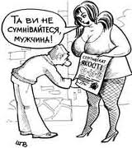
Тому вимагайте сертифікати якості

Slide 8
Щоб визначити, який термін використання товару вважається нормальним закон запроваджує поняття термін використання товару(термін придатності)

Slide 9
Знак якості
ЦЕ
ПОВИНЕН
ЗНАТИ КОЖНИЙ!
ВИ ЗБЕРЕЖЕТЕ СВОЄ ЗДОРОВ'Я, ЯКЩО БУДЕТЕ ПЕРЕВІРЯТИ ТЕРМІН ПРИДАТНОСТІ ПРОДУКТІВ ХАРЧУВАННЯ
ВЖИВАЙТЕ ПРОДУКТИ ХАРЧУВАННЯ Зі ЗНАКОМ ЯКОСТІ

Slide 10
Споживач має право обміняти непродовольчий товар належної якості протягом 14 днів, не рахуючи дня купівлі, якщо товар не задовольнив його за формою, габаритами, фасоном, кольором, розміром або з інших причин не може бути ним використаний за призначенням.

Slide 11
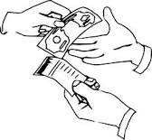
Обмін товару належної якості провадиться, якщо він не споживався і якщо збережено його товарний вигляд, споживчі властивості, пломби, ярлики, а також розрахунковий документ, виданий споживачу разом з проданим товаром.

Slide 12
Відомий у світі фахівець з питань якості Каору Ісікава підкреслює: «Не слід економити на якості, оскільки якість сама є економією».

Slide 13
Презентацію підготувала учениця 10-Б класу
Шостак Юлія

